Slide 1
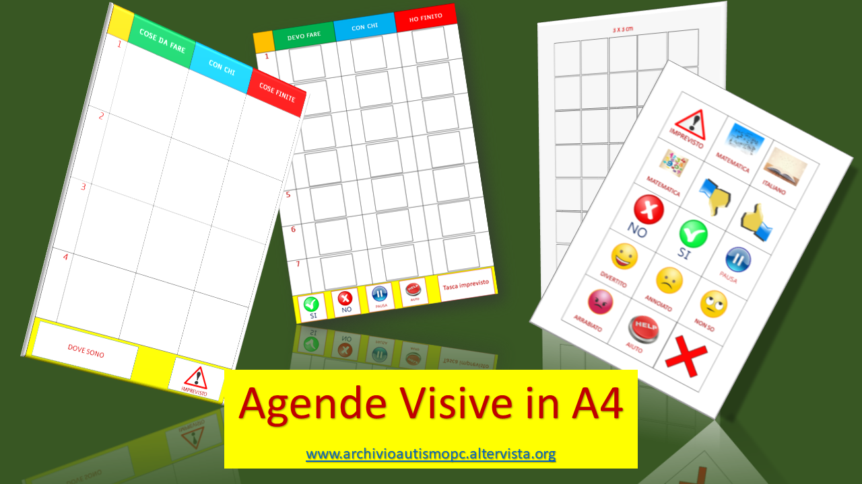
«Abitudine a riconoscere e ricordare le figure di riferimento »
5X5 cm
Editing
Elisabetta Scuotto

Slide 2
 | COSE DA FARE | CON CHI | COSE FINITE
1
2
3
4

Slide 3
 | COSE DA FARE | CON CHI | COSE FINITE
1
2
3
4

Slide 4
 | COSE DA FARE | CON CHI | COSE FINITE
1
2
3
4

Slide 5
 | COSE DA FARE | CON CHI | COSE FINITE
1
2
3
4

Slide 6
 | COSE DA FARE | CON CHI | COSE FINITE
1
2
3
4
DOVE

Slide 7
 | COSE DA FARE | CON CHI | COSE FINITE
1
2
3
4
DOVE
IMPREVISTO

